Slide 1
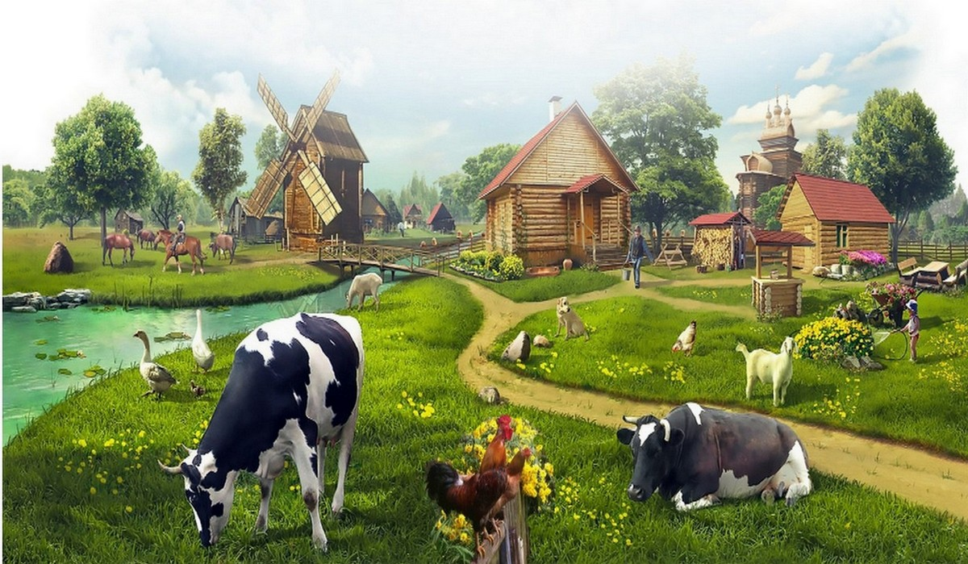
Презентация на тему: «Домашние животные».
Воспитатель МБДОУ №4 пгт Кавалерово:
Савчук Татьяна Викторовна

Slide 2
Тема: «Домашние животные.»
Цель: Закреплять представления детей о домашних животных.
Задачи:
Образовательные:
- Продолжать формировать представления детей о домашних животных, образе жизни, их детёнышах.
Развивающие:
Развивать слуховое и зрительное внимание , логическое мышление, память.
-Развивать у детей интерес к живой природе.
Воспитательные:
-Воспитывать заботливое отношение к домашним животным.

Slide 3
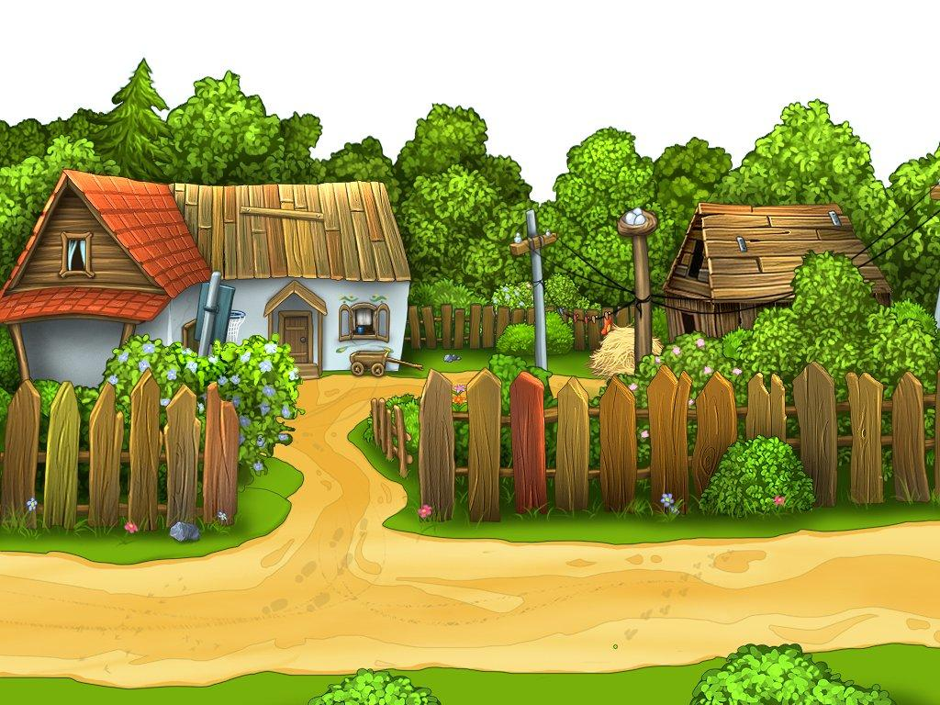

Slide 4
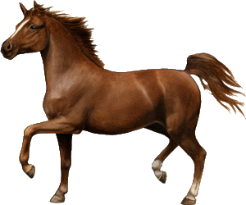
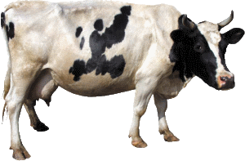
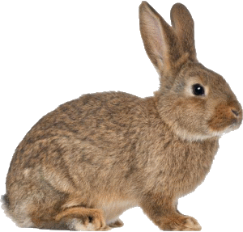
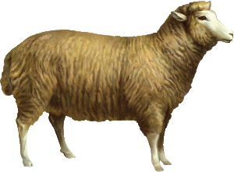
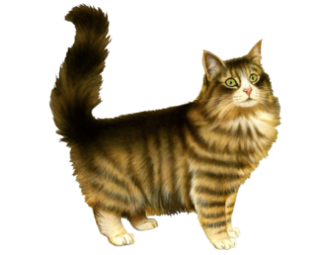
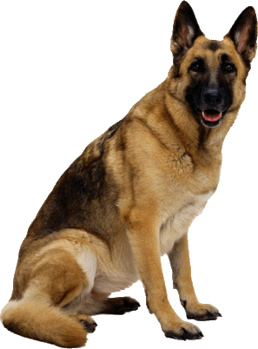
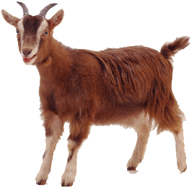
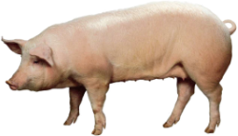
Назови животных

Slide 5
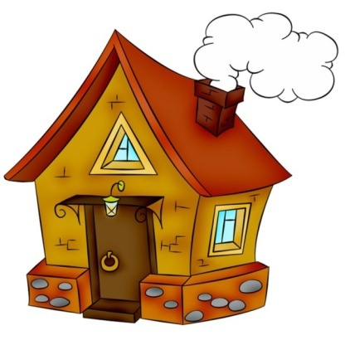
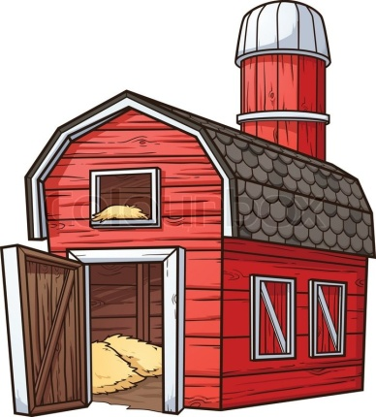
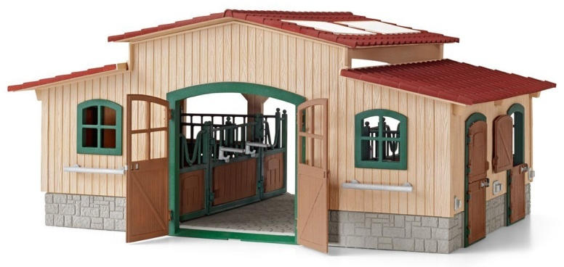
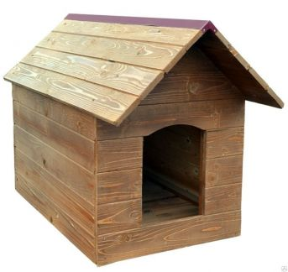
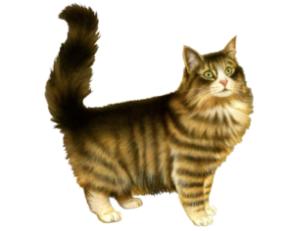
Чей дом?

Slide 6
Узнай по звуку

Slide 7
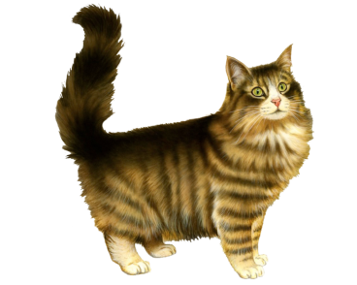
Физминутка
Вот окошко распахнулось (руки в стороны)
Вышла кошка на карниз.
(имитация грациозной походки кошки)
Посмотрела кошка вверх,
(запрокинуть голову, посмотреть вверх)
Посмотрела кошка вниз.
(опустить голову, посмотреть вниз)
Вот налево повернулась,
(повернуть голову налево)
Проводила взглядом мух.
(повернуть голову направо)
Потянулась, улыбнулась
(соответствующие движения и мимика)
И уселась на карниз.

Slide 8
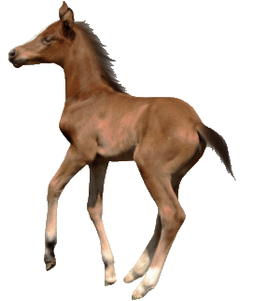
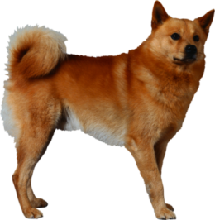
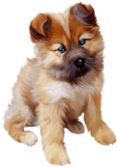
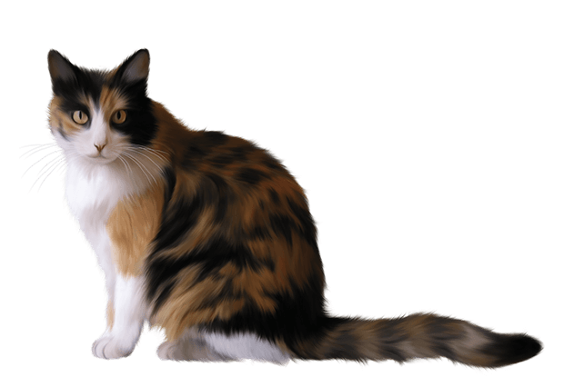
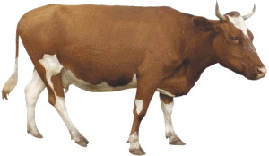
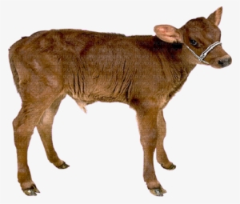
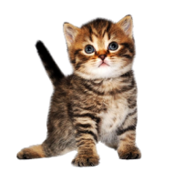

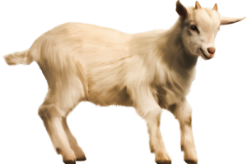
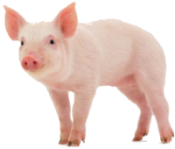
Назови детёныша?

Slide 9
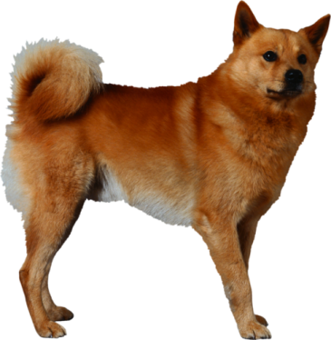

Отгадай загадки
Возле дома дом стоит.
Кто же там всю ночь не спит?
На чужих лает,
К дому не пускает.
Сама пёстрая, ест зелёное, даёт белое.
У порога плачет,
Коготки прячет.
Тихо в комнату войдет,
Замурлычет,запоет.
Пятачком в земле копалась,
В грязной луже искупалась.

Slide 10
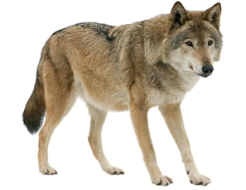
Четвертый лишний

Slide 11
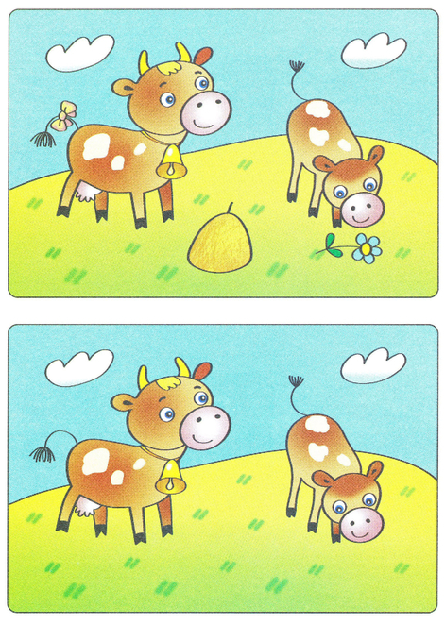

Найди отличия

Slide 12
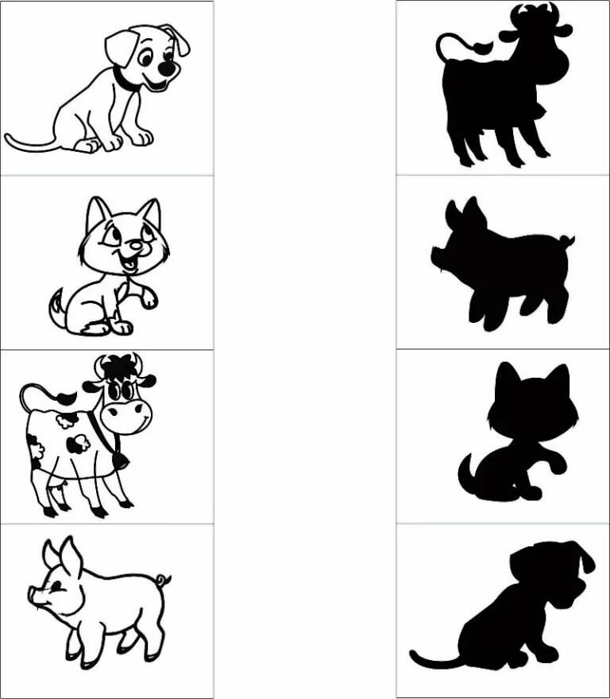
Где чья тень?

Slide 13
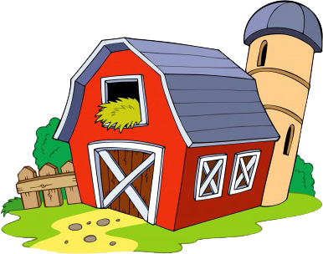

Кто где спрятался?

Slide 14


Кто здесь спрятался?

